Slide 1

翻转课堂
汇报人：G11

Slide 2

目
录
1
2
3
4
编码
测试
调试
软件可靠性

Slide 3

01
编码

Slide 4

程序设计语言
高级语言优点：
程序生产效率高
程序对象与实体易联系
容易阅读、容易测试、容易调试、容易维护

Slide 5
实用标准
理想标准
1.系统用户的要求
2.可以使用的编译程序
3.可以得到的软件工具
4.工程规模
5.程序员知识
6.软件可移植性要求
7.软件的应用领域
1.有理想的模块化计制，可读性好的控制结构和数据结构
2.语言的编译程序尽可能多地发现程序中的错误
3.有良好的独立编译机制

Slide 6

编码风格
程序内部的文档 | 数据说明 | 语句构造 | 输入输出 | 效率
恰当的标识符：选取含义鲜明的名字 适当的注解：提供额外信息帮助对程序的理解 程序的视觉组织：适当的阶梯形式使程序架构层次清晰 | 次序标准化：按照数据结构或数据类型确定说明次序 按字母顺序排列变量 说明用语言实现复杂数据结构的方法和特点 | 避免多个语句写同一行 避免复杂的条件测试 减少对”非”条件的测试 避免大量使用循环和条件嵌套 利用括号使逻辑或算术表达式清晰直观 | 检验所有输入数据 检查输入项重要组合的合法性 保持输入格式简单 使用数据结束标记 明确提示交互式输入的请求 若语言对格式有严格要求，应保持输入格式一致 | 程序运行时间 简化算术和逻辑表达式 检查嵌套循环是否可以外移语句 避免使用多维数组、指针、复杂表 使用执行时间短的算术运算 不混合使用不同的数据类型 尽量使用整数运算和布尔运算 存储器效率 输入输出效率 所有输入输出应有缓冲 二级存储器用最简单访问方法，其输入输出以信息组为单位进出 采用容易被人理解的“高效”输入输出

Slide 7
02
测试

Slide 8
软件测试基础
软件测试的目标
软件测试准则
所有测试都应该能追溯到用户需求。
应该远在测试开始之前就制定出测试计划。
把Pareto原理应用到软件测试中。
应该从“小规模”测试开始，并逐步进行“大规模”测试。
穷举测试是不可能的。
为了达到最佳的测试效果，应该由独立的第三方从事测试工作
所有测试都应该能追溯到用户需求。
应该远在测试开始之前就制定出测试计划。
把Pareto原理应用到软件测试中。
应该从“小规模”测试开始，并逐步进行“大规模”测试。
穷举测试是不可能的。
为了达到最佳的测试效果，应该由独立的第三方从事测试工作

Slide 9
软件测试基础
黑盒测试方法
白盒测试方法
把程序看作一个黑盒子；
完全不考虑程序的内部结构和处理过程；
是在程序接口进行的测试。
把程序看成装在一个透明的盒子里；
测试者完全知道程序的结构和处理算法；
按照程序内部的逻辑测试程序，检测程序中的主要执行通路是否都能按预定要求正确工作。

Slide 10
 | 黑盒测试 | 白盒测试
优点 | 适用于各阶段测试 从产品功能角度测试 容易入手生成测试数据 | ①可构成测试数据使特定程序部分得到测试 ②有一定的充分性度量手段 ③可获较多工具支持
缺点 | ①某些代码得不到测试 ②如果规格说明有误，则无法发现 ③不易进行充分性测试 | 通常不易生成测试数据 无法对未实现规格说明的部分进行测试 工作量大，通常只用于单元测试，有有应用局限性
本质 | 一种确认技术，回答”我们在质构造一个正确的系统吗？ | 一种验证技术，回答“我们在一种验证技术， " 正确地构造一个系统吗？

Slide 11
软件测试基础
测试步骤：
(1)模块测试
保证每个模块作为一个单元能正确运行；
发现的往往是编码和详细设计的错误。
(2)子系统测试
把经过单元测试的模块放在一起形成一个子系统来测试；
着重测试模块的接口。
(3)系统测试
把经过测试的子系统装配成一个完整的系统来测试；
发现的往往是软件设计中的错误,也可能发现需求说明中的错误；
不论是子系统测试还是系统测试,都兼有检测和组装两重含义,通常称为集成测试。
(4)验收测试(确认测试)
把软件系统作为单一的实体进行测试；
它是在用户积极参与下进行的,而且可能主要使用实际数据(系统将来要处理的信息)进行测试；
发现的往往是系统需求说明书中的错误。
(5)平行运行
同时运行新开发出来的系统和将被它取代的旧系统；
比较新旧两个系统的处理结果;
可以在准生产环境中运行新系统而又不冒风险;
用户能有一段熟悉新系统的时间;
可以验证用户指南和使用手册之类的文档;
能够以准生产模式对新系统进行全负荷测试,可以用测试结果验证性能指标。

Slide 12
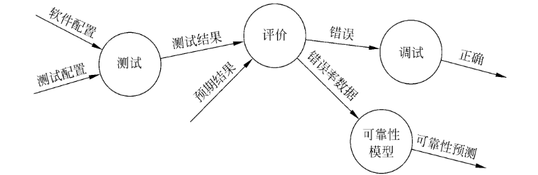
软件测试基础
测试阶段的信息流：
输入信息有两类：
1.软件配置,包括需求说明书、设计说明书和源程序清单等;
2.测试配置,包括测试计划和测试方案。

Slide 13
单元测试
测试描述：
单元测试集中检测模块;
单元测试和编码属于软件过程的同一个阶段
可以应用人工测试和计算机测试这样两种不同类型的测试方法
单元测试主要使用白盒测试技术,对多个模块的测试可以并行地进行。
测试重点：
模块接口
局部数据结构
重要的执行通路
出错处理通路
边界条件

Slide 14
单元测试
代码审查：
由审查小组正式进行测试称为代码审査;
可查出30%~70%的逻辑设计错误和编码错误;
审查小组组成:
组长
程序的设计者
程序的编写者
程序的测试者
一次审査会上可以发现许多错误,可以减少系统验证的总工作量。
计算机测试：
必须为每个单元测试开发驱动程序和(或)存根程序。
驱动程序是一个“主程序”,它接收测试数据,传送给被测试的模块,并且印出有关的结果。
存根程序代替被测试的模块所调用的模块。它使用被它代替的模块的接口,可能做最少量的数据操作,印出对入口的检验或操作结果,并且把控制归还给调用它的模块。
驱动程序和存根程序代表开销,通常并不把它们作为软件产品的一部分交给用户

Slide 15
集成测试
描述：
集成测试是测试和组装软件的系统化技术,主要目标是发现与接口有关的问题
由模块组装成程序时有两种方法:
1.非渐增式测试方法
2.渐增式测试方法

Slide 16
集成测试
非渐增式测试方法：
先分别测试每个模块,再把所有模块按设计要求放在一起结合成所要的程序;
非渐增式测试一下子把所有模块放在一起,并把庞大的程序作为一个整体来测试,测试者面对的情况十分复杂。
在庞大的程序中想要诊断定位一个错误是非常困难的,改正错误更是极端困难,而且一旦改正一个错误之后,马上又会遇到新的错误。
渐增式测试方法：
把下一个要测试的模块同已经测试好的那些模块结合起来进行测试；
测试完以后再把下一个应该测试的模块结合进来测试,每次增加一个模块;
实际上同时完成单元测试和集成测试；
把程序划分成小段来构造和测试,在这个过程中比较容易定位和改正错误;
渐增方式有两种集成策略:
1.自顶向下 2.自底向上

Slide 17
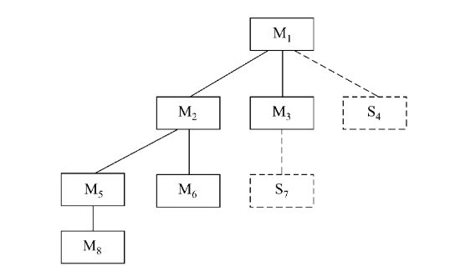
自顶向下集成
从主控制模块开始,沿着程序的控制层次向下移动,逐渐把各个模块结合起来。
在把附属于主控制模块的那些模块组装到程序结构中去时,或者使用深度优先的策略,或者使用宽度优先的策略。
深度优先：先组装在软件结构的一条主控制通路上的所有模块。
宽度优先：沿软件结构水平地移动,把处于同一个控制层次上的所有模块组装起来。

Slide 18
自顶向下集成
把模块结合进软件结构的过程由下述4个步骤完成：
1.对主控制模块进行测试,测试时用存根程序代替所有直接附属于主控制模块的模块；
2.根据选定的结合策略(深度优先或宽度优先),每次用一个实际模块代换一个存根程序(新结合进来的模块往往又需要新的存根程序);
3.在结合进一个模块的同时进行测试；
4.为了保证加入模块没有引进新的错误,可能需要进行回归测试(即,全部或部分地重复以前做过的测试)。
从2开始不断地重复进行上述过程,直到构造起完整的软件结构为止。

Slide 19
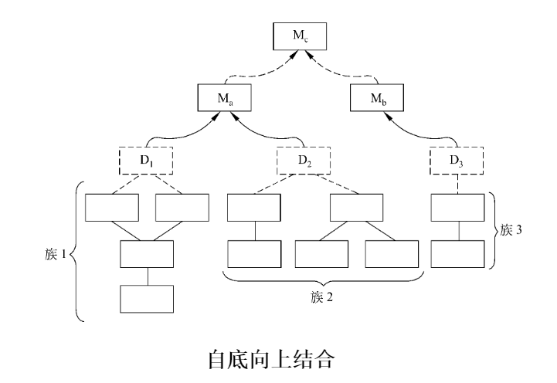
自底向上集成
1.把低层模块组合成实现某个特定的软件子功能的族;
2.写一个驱动程序(用于测试的控制程序),协调测试数据的输入和输出；
3.对由模块组成的子功能族进行测试；
4.去掉驱动程序,沿软件结构自下向上移动,把子功能族组合起来形成更大的子功能族。
上述2到4实质上构成了一个循环。

Slide 20
集成测试
改进的自顶向下：
优点：
1.在早期对主要的控制或关键的抉择进行检验
可以增强开发者和用户的信心
2.在测试的早期发现关键模块的错误
缺点：
1.测试关键模块时需要驱动程序
2.可能遇到逻辑上的问题
混合法
对较上层使用自顶向下方法，对较下层使用自底向上方法
兼顾两种方法的优点和缺点

Slide 21
集成测试
回归测试
回归测试是指重新执行已经做过的测试的某个子集,以保证测试过程中的变化没有带来非预期的副作用。
回归测试就是用于保证由于调试或其他原因引起的变化,不会导致非预期的软件行为或额外错误的测试活动。
回归测试可以通过重新执行全部测试用例的个子集人工地进行,也可以使用自动化的捕获回放工具自动进行。

Slide 22
确认测试
描述：
确认测试也称为验收测试,它的目标是验证软件的有效性。
软件有效性的一个简单定义是:如果软件的功能和性能如同用户所合理期待的那样,软件就是有效的。
需求分析阶段产生的软件需求规格说明书,准确地描述了用户对软件的合理期望,因此是软件有效性的标准,也是进行确认测试的基础。
确认测试的范围
确认测试必须有用户积极参与,或者以用户为主进行。
使用用户界面输入测试数据并且分析评价测试的输出结果。
通常在验收之前由开发单位对用户进行培训。

Slide 23
确认测试
软件配置复查：
确认测试的一个重要内容是复査软件配置。
复査的目的是保证软件配置的所有成分都齐全,质量符合要求,文档与程序完全一致,具有完成软件维护所必须的细节,而且已经编好目录
Alpha和Beta测试
Apha测试由用户在开发者的场所进行,并且在开发者对用户的“指导”下进行测试。Alpha测试是在受控的环境中进行的。
Beta测试由软件的最终用户们在一个或多个客户场所进行。开发者通常不在Beta测试的现场,因此,Beta测试是软件在开发者不能控制的环境中的“真实”应用。

Slide 24
白盒测试技术
描述：
所谓测试方案包括具体的测试目的(例如预定要测试的具体功能),应该输入的测试数据和预期的结果。通常又把测试数据和预期的输出结果称为测试用例。
逻辑覆盖：
有选择地执行程序中某些最有代表性的通路是对穷尽测试的惟一可行的替代办法。
从覆盖源程序语句的详尽程度分析,大致有以下一些不同的覆盖标准:
语句覆盖 判定覆盖
条件覆盖 判定/条件覆盖
条件组合覆盖

Slide 25
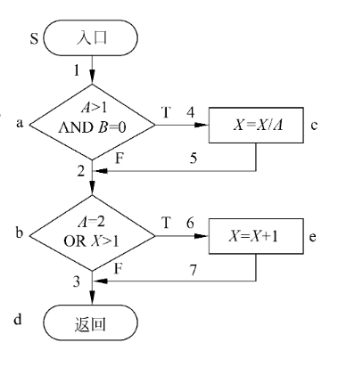
语句覆盖
含义:选择足够多的测试数据,使被测程序中每个语句 至少执行一次。
分析： 执行路径 sacbed
测试用例: A=2,B=0,X=4覆盖 sacked
特点： 语句覆盖只关心判定表达式的值,而没有分别测试判定表达式中每个条件取不同值时的情况。
语句覆盖是很弱的逻辑覆盖标准。

Slide 26
判定覆盖
含义:
又叫分支覆盖不仅每个语句必须至少执行一次,而且每个判定的每种可能的结果都应该至少执行一次。

Slide 27
条件覆盖
含义:
不仅每个语句至少执行一次,而且使判定表达式中的每个条件都取到各种可能的结果。
所有条件:
(1)A>1 (2)A<=1 (3)B=0 (4)B≠0 (5)A=2 (6)A≠2 (7)X>1 (8)X≤1
特点：
每个条件都取到了两个不同的结果,判定覆盖却只关心整个判定表达式的值。
判定覆盖不一定包含条件覆盖,条件覆盖也不一定包含判定覆盖

Slide 28
判定/条件覆盖
含义:
使得判定表达式中的每个条件都取到各种可能的值,每个判定表达式也都取到各种可能的结果。
所有条件:
(1)A=2 B=0 X=4
(2)A=1 B=1 X=1

Slide 29
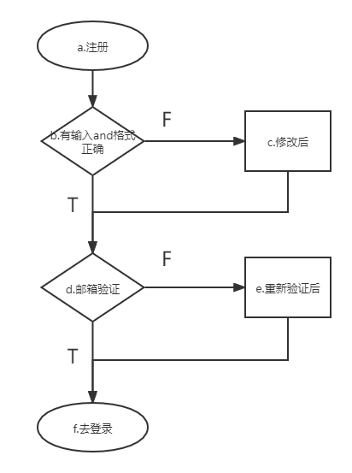
条件组合覆盖
含义:
要求选取足够多的测试数据,使得每个判定表达式中条件的各种可能组合都至少出现一次。
条件组合：
1.有输入，格式正确 2.没有输入，格式不正确
3.有输入，格式不正确 4.没有输入，格式正确（不存在）
5.验证通过 6.验证不通过
测试数据：
1.有输入且格式正确AND验证通过 abdf（1和5）
2. 有输入且格式错误(修改后)AND验证通过 abcdf（3和5）
3.有输入且格式正确AND验证不通过(修改后) abdef（1和6）
4.没有输入且格式错误(修改后) AND验证通过abcdf（2和5）

Slide 30
条件组合覆盖
特点：条件组合覆盖是前述几种覆盖标准中最强的。满足条件组合覆盖标准的测试数据,也一定满足判定覆盖、条件覆盖和判定/条件覆盖标准。
但是,条件组合覆盖标准的测试数据并不一定能使程序中的每条路径都执行到。（例如abcdef）

Slide 31
路径覆盖：选取足够多测试数据,使程序的每条可能路径都至少执行一次(如果程序图中有环,则要求每个环至少经过一次)。
边覆盖：选取足够多测试数据,使得程序执行路径至少经过流图中每条边一次。通常边覆盖和判定覆盖是一致的。
路径覆盖：选取足够多测试数据,使程序的每条可能路径都至少执行一次(如果程序图中有环,则要求每个环至少经过一次)。

Slide 32
控制结构测试
基本路径测试：
基本路径测试是Tom McCabe提出的一种白盒测试技术
首先计算程序的环形复杂度;
以该复杂度为指南定义执行路径的基本集合
从该基本集合导出的测试用例可保证程序中的每条语句至少执行一次,而且每个条件在执行时都将分别取真、假两种值。

Slide 33
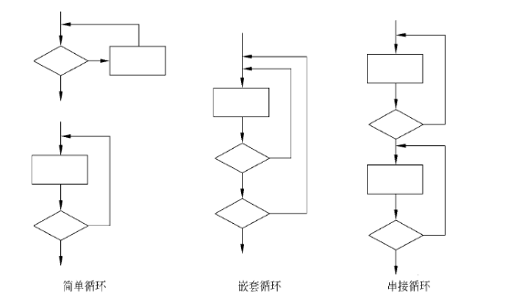
控制结构测试
循环测试：
循环测试是一种自盒测试技术,它专注于测试循环结构的有效性。
在结构化的程序中通常只有3种循环,即简单循环、串接循环和嵌套循环

Slide 34
循环测试
简单循环：
应该使用下列测试集来测试简单循环,其中n是允许通过循环的最大次数。
跳过循环。
只通过循环一次
通过循环两次。
通过循环m次,其中m<n-1。
通过循环n-1,m,+1次
用例：登录时，如果用户输入的账号密码错误，系统提示错误信息后重置输入框，用户继续输入

Slide 35
循环测试
嵌套循环：
从最内层循环开始测试,其他循环都设置为最小值。
对最内层循环使用简单循环测试方法,而使外层循环的迭代参数取最小值,并为越界值或非法值増加一些额外的测试。
由内向外,对下一个循环进行测试,但保持所有其他外层循环为最小值,其他嵌套循环为“典型”值。
继续进行下去,直到测试完所有循环。

Slide 36
循环测试
串接循环：
如果串接循环的各个循环都彼此独立,则可以使用测试简单循环的方法来测试串接循环。
如果两个循环串接,而且第一个循环的循环计数器值是第二个循环的初始值,则这两个循环并不是独立的。当循环不独立时,建议使用测试嵌套循环的方法来测试串接循环。
用例：注册后登录，注册是一个简单循环，登录也是
一个简单循环，注册后的用户账号密码是登录的输入值

Slide 37
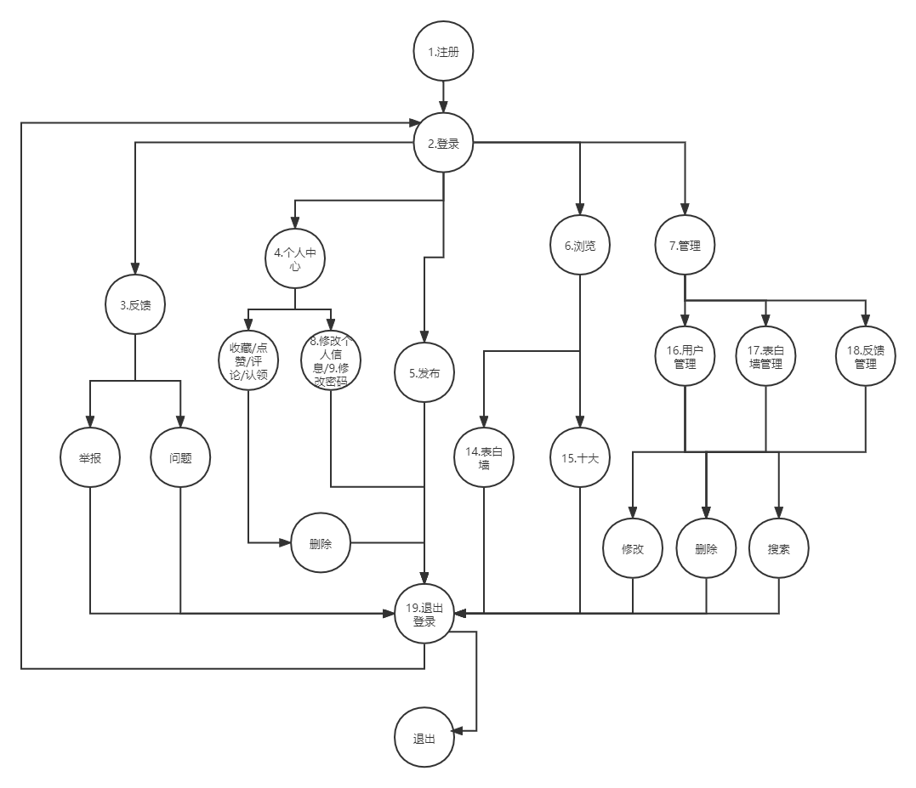
测试流图

Slide 38
测试数据
 | 测试数据 | 预期结果
1注册 | Userid：31901209 userpwd:123456 Username:wlx usersex:男 验证码：**** | User表中插入一条记录，数据同左
2登录 | Userid：31901209 userpwd:123456 | 登录成功，生成一条cookie
3反馈 | Feedbacktitle:13123 feedbackcontent:132133456 | 反馈成功：生成一条反馈记录，数据同左
4个人中心
5发布表白墙 | Wallto:1321 wallcontent:1313 Wallcontenttitle:45645641 | 表白成功：生成一条表白记录，数据同左
6浏览 | 点击按钮即可（排序、上下翻页） | 默认显示状态正常的表白墙，能够正常读入wall表数据，排序
7管理员
19退出登录 | 点击注销登录即可 | 删除cookie记录

Slide 39
 |  | 测试数据 | 预期结果
4 个人中心 | 8个人资料 | Username:1321选择usersex | 能正确读入user表内用户信息，修改用户信息成功，数据同左
 | 9修改密码 | Oldpwd:132456/wrong Userpwd:1321321 AgainUserpwd:555555 Oldpwd2:132456/right Userpwd2:1321321 AgainUserpwd:1321321 | 对旧密码能够正确比对，错误则提示；重复密码能正确比对，错误则提示；操作成功后User表更新当前登录用户的密码
 | 10我的表白墙 | 点击操作即可（查看、删除） | 能正确读入wall表中walluserid==当前用户ID的所有表白墙，删除后wall表中正确删除所选表白墙
 | 11我的收藏 | 点击操作即可（查看、删除） | 能正确读入collection表中当前用户ID的所有收藏表白墙，删除后collection表中正确删除所选表白墙
 | 12我的评论 | 点击操作即可（查看、删除） | 能正确读入reply表中当前用户ID的所有收藏表白墙，删除后reply表中正确删除所选表白墙
 | 13认领 | 点击操作即可（查看、同意） | 能正确读入choose表中当前用户ID所关联的wall，分别为我认领的与认领我的，同意后，相关表白墙在缘来是你展示，并且状态改为已认领，我认领的与认领我的界面不再展示状态已认领的表白墙
测试数据

Slide 40
测试数据
7 管理员 | 16用户管理 | 查询（点击） 123123 编辑（点击） Userid31901209 userpwd:123456 Username:wlx usersex:男 userstate：冻结 usersignature:4561651213 user_jurisdiction：用户 删除（点击） | 能正确读入user表中所选用户的所有信息，并且能够根据username正确查询、编辑，数据同左，删除后user表中正确删除所选用户
 | 17表白墙管理 | 查询（点击） 123123 状态更改（点击） Choosestate：已认领 Wallstate：精选 删除（点击） | 能正确读入wall表中所有表白墙，并且能够根据wallcontentitle正确查询，编辑状态，数据同左，删除后wall表中正确删除所选表白墙
 | 18反馈管理 | 查询（点击） 123123 删除（点击） | 能正确读入feedback表中所有反馈，并且能够根据feedbackuserid正确查询，删除后wall表中正确删除所选表白墙，点击某条记录后，反馈状态自动更新 已受理

Slide 41
黑盒测试技术
黑盒测试着重测试软件功能,错误类型为:
1.功能不正确或遗漏了功能 2.界面错误; 3.数据结构错误或外部数据库访问错误;
4.性能错误; 5.初始化和终止错误。
测试标准：
1.测试用例尽可能少
2.一个测试用例能指出一类错误。

Slide 42
黑盒测试技术
等价划分：
等价划分是一种黑盒测试技术,把程序的输入域划分成若干个数据类,据此导出测试用例。
等价划分法力图设计出能发现若干类错误的测试用例,从而减少测试用例的数目。
每类中的一个典型值在测试中的作用与这类中所有其他值的作用相同。
使用等价划分法设计测试方案首先需要划分输入数据的等价类。
常常还需要分析输出数据的等价类,以便根据输出数据的等价类导出对应的输入数据等价类。

Slide 43
黑盒测试技术
等价类划分的启发式规则:
如果规定了输入值的范围,则可划分出一个有效的等价类(输入值在此范围内),两个无效的等价类(输入值小于最小值或大于最大值)；
如果规定了输入数据的个数,则类似地也可划分出一个有效的等价类和两个无效的等价类；
如果规定了输入数据的一组值,而且程序对不同输入值做不同处理,则每个允许的输入值是个有效的等价类,此外还有一个无效的等价类(任一个不允许的输入值)；
如果规定了输入数据必须遵循的规则,则可以划分出一个有效的等价类(符合规则)和若干个无效的等价类(从各种不同角度违反规则)；
如果规定了输入数据为整型,则可以划分出正整数、零和负整数等3个有效类;
如果程序的处理对象是表格,则应该使用空表,以及含一项或多项的表。

Slide 44
黑盒测试技术
设计测试方案时两个步骤：
1.设计一个新的测试方案以尽可能多地覆盖尚未被覆盖的有效等价类,重复这一步骤直到所有有效等价类都被覆盖为止;
2.设计一个新的测试方案,使它覆盖一个而且只覆盖一个尚未被覆盖的无效等价类,重复这步骤直到所有无效等价类都被覆盖为止。

Slide 45
黑盒测试技术
边界值分析:
经验表明,处理边界情况时程序最容易发生错误。例如,许多程序错误出现在下标、纯量、数据结构和循环等等的边界附近。
使用边界值分析方法设计测试方案首先应该确定边界情况。选取的测试数据应该刚好等于、刚刚小于和刚刚大于边界值
通常设计测试方案时总是联合使用等价划分和边界值分析两种技术。

Slide 46
黑盒测试技术
错误推测：
不同类型不同特点的程序通常又有一些特殊的容易出错的情况。因此必须依靠测试人员的经验和直觉,从各种可能的测试方案中选出一些最可能引起程序出错的方案。
错误推测法在很大程度上靠直觉和经验进行。它的基本想法是列举出程序中可能有的错误和容易发生错误的特殊情况,并且根据它们选择测试方案。

Slide 47
03
调试

Slide 48
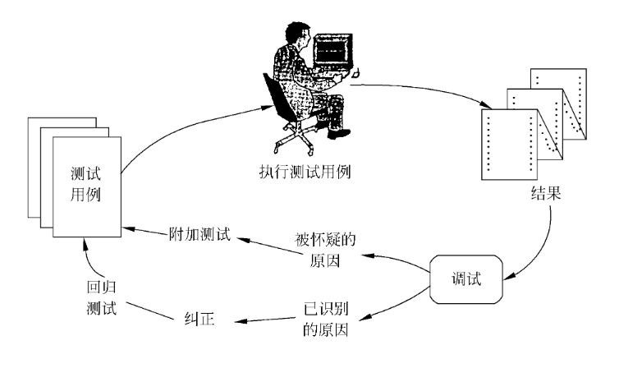
调试
调试是在测试发现错误之后排除错误的过程。
软件错误的外部表现和它的内在原因之间可能并没有明显的联系。
调试就是把症状和原因联系起来的尚未被人深入认识的智力过程。
调试发生在测试之后。
调试过程从执行一个测试用例开始,评估测试结果,如果发现实际结果与预期结果不致,则这种不一致就是一个症状,它表明在软件中存在着隐藏的问题。
调试过程试图找出产生症状的原因,以使改正错误。

Slide 49
调试途径
蛮干法 | 回溯法 | 原因排除法
蛮干法可能是寻找软件错误原因的最低效的方法。其他方法都失败时才使用这种方法。 这种方法印出内存的内容,激活对运行过程的跟踪,在程序中到处都写上 WRITE(输出)语句。 更多情况下只会浪费时间和精力。必须首先进行周密的思考,有明确的目的,尽量减少无关信息的数量。 | 回溯是一种相当常用的调试方法,当调试小程序时这种方法是有效的。 具体做法是,从发现症状的地方开始,人工沿程序的控制流往回追踪分析源程序代码,直到找出错误原因为止。 随着程序规模扩大,应该回溯的路径数目也变得越来越大,以至彻底回溯变成完全不可能了。 | 对分查找法 归纳法 演绎法

Slide 50
原因排除法
1.对分查找法：
如果已经知道每个变量在程序内若干个关键点的正确值,则可以用赋值语句或输入语句在程序中点附近“注入”这些变量的正确值,然后运行程序并检査所得到的输出。
如果输出结果是正确的,则错误原因在程序前半部分;反之,错误原因在程序后半部分。
对错误原因所在的那部分重复使用这个方法,直到把出错范围缩小到容易诊断的程度为止。
2.归纳法：
是从个别现象推断出一般性结论的思维方法。
首先把和错误有关的数据组织起来进行分析,以便发现可能的错误原因。
然后导出对错误原因的一个或多个假设,并利用已有的数据来证明或排除这些假设。
3.演绎法：
从一般原理或前提出发,经过排除和精化的过程推导出结论。
首先设想出所有可能的出错原因,然后试图用测试来排除每一个假设的原因。

Slide 51
04
软件可靠性

Slide 52
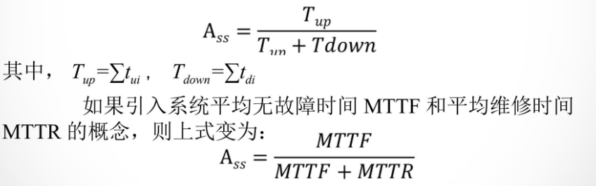
基本概念
1.软件可靠性:
程序在给定的时间间隔内,按照规格说明书的规定成功地运行的概率。
2.软件可用性:
程序在给定的时间点,按照规格说明书的规定,成功地运行的概率。如果在一段时间内,软件系统故障停机时间分别为td1,td2…正常运行时间分别为tu1,tu2,...则系统的稳态可用性为:
平均维修时间MTTR是修复一个故障平均需要的时间，它取决于维护人员的技术水平和对系统的熟悉程度，也和系统的可维护性有重要关系。

Slide 53
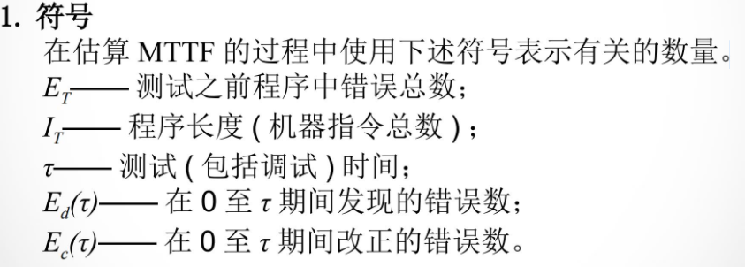
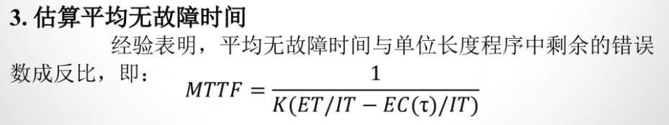
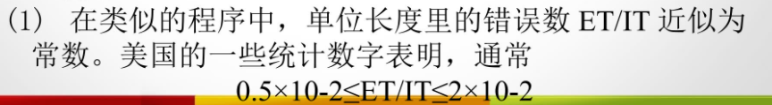
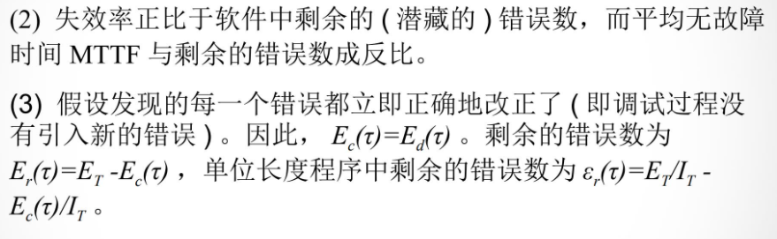
估算平均无故障时间的方法
其中，K为常数，它的值应该根据经验选取。美国的一些统计数字表明，K的典型值是200
2.基本假定:

Slide 54



4.估计错误总数的方法
（1）植入错误法
在测试之前由专人在程序中随机地植入一些错误，测试之后，根据测试小组发现的错误中原有的和植入的两种错误的比例，来估计程序中原有错误的总数 。
假设人为地植入的错误数为 ，经过一段时间的测试之后发现n个植入的错误，此外还发现了n个原有的错误。如果可以认为测试方案发现植入错误和发现原有错误的能力相同，则能够估计出程序中原有错误的总数

Slide 55

4.估计错误总数的方法
（2）分别测试法
为了随机地给一部分错误加标记，分别测试法使用两个测试员（或测试小组)，彼此独立地测试同一个程序的两个副本，把其中一个测试员发现的错误作为有标记的错误。
具体做法是，在测试过程的早期阶段，由测试员甲和测试员乙分别测试同一个程序的两个副本，由另一名分析员分析他们的测试结果。用 表示测试时间，假设
=0时错误总数为B0;
= 时测试员甲发现的错误数为B1;
= 时测试员乙发现的错误数为B2;
= 时两个测试员发现的相同错误数为bc。。

Slide 56



4.估计错误总数的方法
如果认为测试员甲发现的错误是有标记的，即程序中有标记的错误总数为B,则测试员乙发现的B,个错误中有b.个是有标记的。假定测试员乙发现有标记错误和发现无标记错误的概率相同，则可以估计出测试前程序中的错误总数为
使用分别测试法，在测试阶段的早期，每隔一段时间分析员分析两名测试员的测试结果，并且使用上面的公式计算 。如果几次估算的结果相差不多，则可用 的平均值作为 的估计值。

Slide 57
谢谢
观看
汇报人：G11

